Slide 1
ПРИЛОЖЕНИЕ К ФОРМЕ № 1-МО
«Показатели для оценки эффективности деятельности органов местного самоуправления муниципальных, городских округов и муниципальных районов»
за 2023 год

Slide 2
Информация для респондентов | 3
Указания по заполнению формы | 6
Бланк формы | 9

Slide 3
1
Информация для респондентов

Slide 4
ПРИЛОЖЕНИЕ К ФОРМЕ № 1-МО ЗА 2023 ГОД
приказ Росстата от 05.12.2023 № 623
Респонденты
Срок предоставления
Форма предоставления
Исполнительно-распорядительные органы муниципальных образований;
исполнительно-распорядительные органы федеральных территорий.
С 1 апреля по 25 апреля 2024 года
В электронном виде

Slide 5
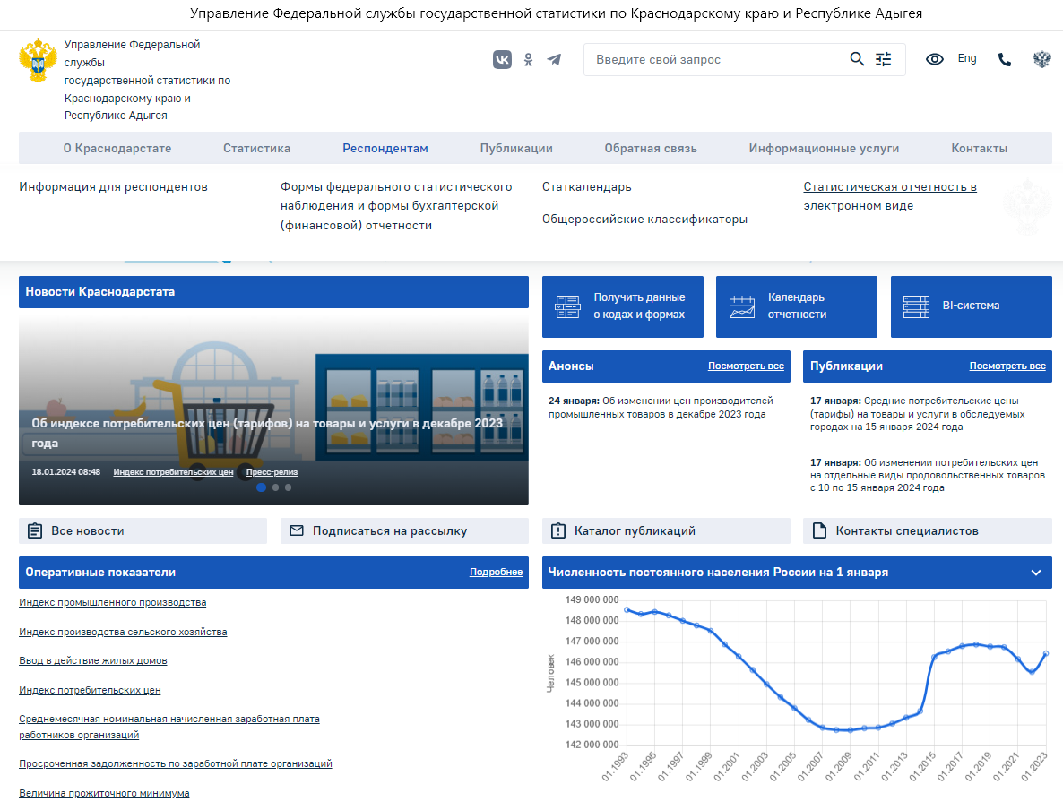
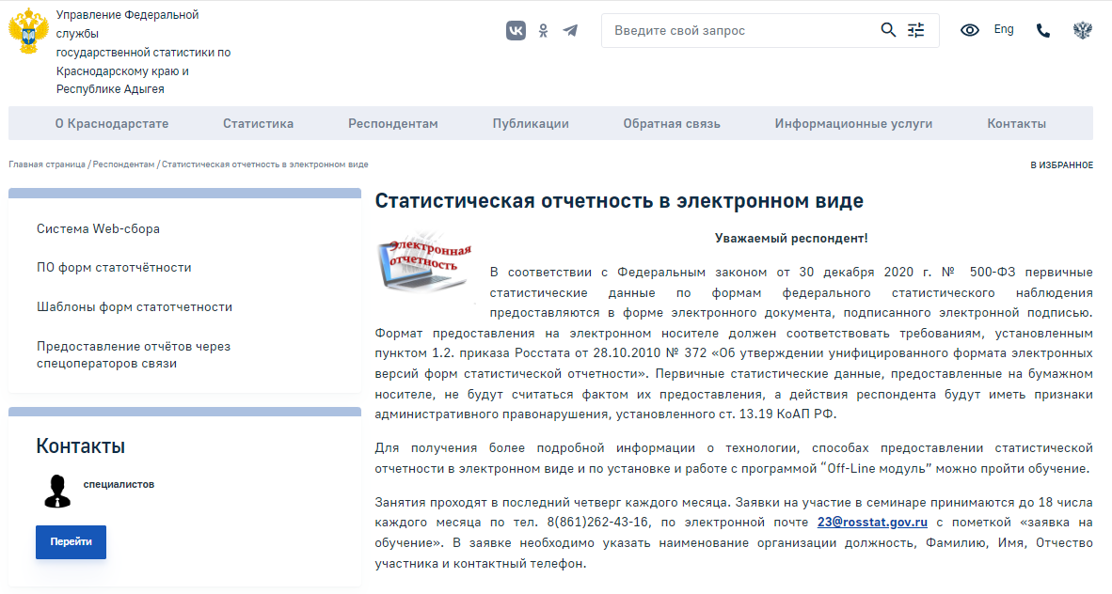
ПОДГОТОВКА И ОТПРАВКА ЭЛЕКТРОННОГО ОТЧЕТА
Обращаем внимание, с 1 января 2022 года первичные статистические данные по формам федерального статистического наблюдения предоставляются юридическими лицами и индивидуальными предпринимателями в форме электронного документа, подписанного электронной подписью.
C возможными вариантами электронной отправки отчетности Вы можете ознакомиться на официальном сайте Краснодарстата в разделе «Респондентам» / «Статистическая отчетность в электронном виде»

Slide 6
2
Указания по заполнению формы

Slide 7
УКАЗАНИЯ ПО ЗАПОЛНЕНИЮ
ПРИЛОЖЕНИЯ К ФОРМЕ № 1-МО
Административные данные (далее – данные) по форме федерального статистического наблюдения Приложение к форме № 1-МО «Показатели для оценки эффективности деятельности органов местного самоуправления муниципальных, городских округов и муниципальных районов» (далее – форма) предоставляют исполнительно-распорядительные органы муниципальных образований, исполнительно-распорядительные органы федеральных территорий.
В кодовой части титульного листа формы на основании Уведомления о присвоении кода ОКПО, размещенного на сайте системы сбора отчетности Росстата в информационно-телекоммуникационной сети «Интернет» по адресу: https://websbor.rosstat.gov.ru/online/info, отчитывающаяся организация проставляет код по Общероссийскому классификатору предприятий и организаций (ОКПО).
В графе 3 кодовой части формы титульного листа проставляется код типа муниципального образования: муниципальный район – 13, городской округ – 15, муниципальный округ – 20.
В графе 4 кодовой части формы титульного листа проставляется код ОКТМО муниципального образования, за которое предоставляется отчет.
Данные по форме могут быть переданы иным федеральным органам исполнительной власти по их запросу.
Заполненная форма предоставляется
в территориальные органы Росстата по месту фактического осуществления деятельности юридического лица.

Slide 8
РЕКОМЕНДАЦИИ ПО ЗАПОЛНЕНИЮ
ПРИЛОЖЕНИЯ К ФОРМЕ № 1-МО
Приложение к форме № 1-МО составляется по состоянию на 31 декабря 2023 года по муниципальному, городскому округу (муниципальному району).
Обращаем внимание на следующее:
отчет должен быть подписан должностным лицом, ответственным за предоставление административных данных. Должностным лицом считается лицо, уполномоченное предоставлять административные данные от имени респондента;
муниципальные, городские округа и муниципальные районы заполняют все строки данной формы. Не заполненные графоклетки (прочерки) в бланке статистической отчетности будут считаться как отсутствие явления на территории муниципального образования;
информация в Приложении к форме № 1-МО за 2023 год должна соответствовать официальным статистическим данным и сведениям административной статистики, предоставляемым соответствующими структурными подразделениями муниципального образования
в структурные подразделения федеральных органов исполнительной власти, а также в министерства и ведомства Краснодарского края;
строки заполняются согласно методологическим указаниям, размещенным на бланке Приложения к форме № 1-МО.

Slide 9
3
Бланк формы

Slide 10
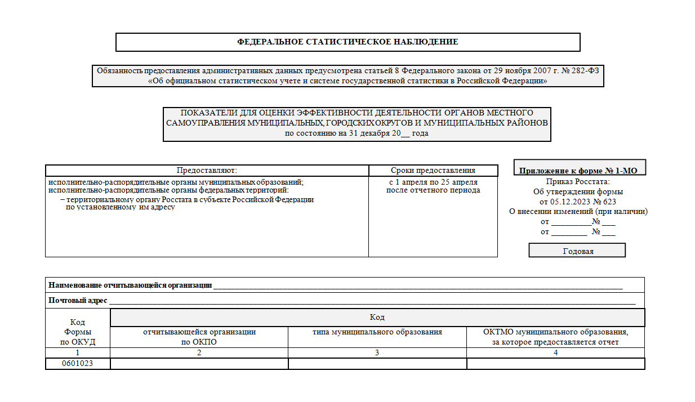
ПРИЛОЖЕНИЕ К ФОРМЕ № 1-МО

Slide 11
ПРИЛОЖЕНИЕ К ФОРМЕ № 1-МО
все строки формы являются интерактивными ссылками
№ строки | Наименование показателя | Наименование показателя | За отчетный год
1 | 2 | 3 | 4
1 | Доля населения, проживающего в населенных пунктах, не имеющих регулярного автобусного и (или) железнодорожного сообщения с административным центром муниципального, городского округов (муниципального района), в общей численности населения муниципального, городского округов (муниципального района) | проц
2 | Площадь земельных участков, предоставленных для строительства, в расчете на 10 тыс. человек населения – всего | га
3 | из них для жилищного строительства, индивидуального строительства и комплексного освоения в целях жилищного строительства | га
4 | Доля площади земельных участков, являющихся объектами налогообложения земельным налогом, в общей площади территории муниципального, городского округов (муниципального района) | проц
5 | Площадь земельных участков, предоставленных для строительства, в отношении которых с даты принятия решения о предоставлении земельного участка или подписания протокола о результатах торгов (конкурсов, аукционов) не было получено разрешение на ввод в эксплуатацию: объектов жилищного строительства − в течение трех лет | м2
6 | иных объектов капитального строительства – в течение пяти лет | м2
7 | Объем не завершенного в установленные сроки строительства, осуществляемого за счет средств бюджета муниципального, городского округов (муниципального района) | тыс руб
8 | Доля многоквартирных домов, расположенных на земельных участках, в отношении которых осуществлен государственный кадастровый учет | проц
Учитываются данные по объектам незавершенного строительства, осуществляемого за счет средств бюджета муниципального, городского округа (муниципального района), по состоянию
на конец отчетного года, а именно:
строительство которых продолжается;
строительство которых приостановлено, законсервировано или окончательно прекращено, но не списано в установленном порядке;
не включаемые в бухгалтерском учете в состав основных средств объекты, принятые в эксплуатацию на основании актов приемки,
на которые отсутствуют необходимые документы, подтверждающие государственную регистрацию объектов.

Slide 12
ПРИЛОЖЕНИЕ К ФОРМЕ № 1-МО
все строки формы являются интерактивными ссылками
№ строки | Наименование показателя | Наименование показателя | За отчетный год
1 | 2 | 3 | 4
9 | Доля основных фондов организаций муниципальной формы собственности, находящихся в стадии банкротства, в основных фондах организаций муниципальной формы собственности (на конец года, по полной учетной стоимости) | проц
 | Удельная величина потребления энергетических ресурсов в многоквартирных домах: |  | Х
10 | электрическая энергия, на одного проживающего | кВт∙ч
11 | тепловая энергия, на 1 кв м общей площади | гигакал
12 | горячая вода, на одного проживающего | м3
13 | холодная вода, на одного проживающего | м3
14 | природный газ, на одного проживающего | м3
 | Удельная величина потребления энергетических ресурсов муниципальными бюджетными учреждениями: |  | Х
15 | электрическая энергия, на одного человека населения | кВт∙ч
16 | тепловая энергия, на 1 кв м общей площади | гигакал
17 | горячая вода, на одного человека населения | м3
18 | холодная вода, на одного человека населения | м3
19 | природный газ, на одного человека населения | м3
Показатель в строках 10, 12, 13, 14
рассчитывается по формуле:
Объем (количество) потребления энергоресурса
Число проживающих в многоквартирных домах
К проживающим относятся:
наниматели жилых помещений;
члены жилищных и жилищно-строительных кооперативов;
собственники жилья (независимо от возраста)
и члены их семей, проживающие в жилищном фонде.
Не учитываются в числе проживающих:
временно выбывшие с данной площади на срок свыше 6 месяцев;
лица, проживающие в детских домах, интернатах, домах для престарелых, общежитиях.
Показатель в строках 15, 17, 18, 19
рассчитывается по формуле:
Объем потребления энергоресурса муниципальными бюджетными учреждениями
Среднегодовая численность постоянного населения муниципального, городского округа
(муниципального района)

Slide 13
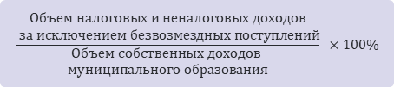

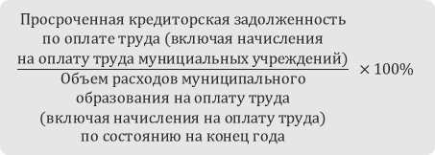
ПРИЛОЖЕНИЕ К ФОРМЕ № 1-МО
все строки формы являются интерактивными ссылками
№ строки | Наименование показателя | Наименование показателя | За отчетный год
1 | 2 | 3 | 4
20 | Доля населения, получившего жилые помещения и улучшившего жилищные условия в отчетном году, в общей численности населения, состоящего на учете в качестве нуждающегося в жилых помещениях | проц
21 | Наличие в муниципальном, городском округах (муниципальном районе) утвержденного генерального плана муниципального, городского округа (схемы территориального планирования муниципального района), (да/нет) | −
22 | Расходы бюджета муниципального образования на содержание работников органов местного самоуправления в расчете на одного жителя муниципального образования | руб
23 | Доля налоговых и неналоговых доходов местного бюджета (за исключением поступлений налоговых доходов по дополнительным нормативам отчислений) в общем объеме собственных доходов бюджета муниципального образования (без учета субвенций) | проц
24 | Доля просроченной кредиторской задолженности по оплате труда (включая начисления на оплату труда) муниципальных учреждений в общем объеме расходов муниципального образования на оплату труда (включая начисления на оплату труда) | проц
$$\frac{\begin{aligned}Объем расходов на содержание работников \\ органов местного самоуправления\end{aligned}}{\begin{aligned}Среднегодовая численность постоянного \\ населения муниципального образования\end{aligned}}$$
$$\frac{\begin{aligned}Объем налоговых и неналоговых доходов \\ за исключением безвозмездных поступлений\end{aligned}}{\begin{aligned}Объем собственных доходов \\ муниципального образования\end{aligned}} ×100\%$$
$$\frac{\begin{aligned}Просроченная кредиторская задолженность \\ по оплате труда (включая начисления \\ на оплату труда мунициальных учреждений)\end{aligned}}{\begin{aligned}Объем расходов муниципального \\ образования на оплату труда \\ (включая начисления на оплату труда) \\ по состоянию на конец года\end{aligned}} ×100\%$$
Контроль строк
Cтр. 1 гр. 4 ≤ 100
Стр. 2 гр. 4 ≥ стр. 3 гр. 4
Cтр. 4 гр. 4 ≤ 100
Стр. 8 гр. 4 ≤ 100
Стр. 9 гр. 4 ≤ 100
Стр. 23 гр. 4 ≤ 100
Стр. 24 гр. 4 ≤ 100

Slide 14
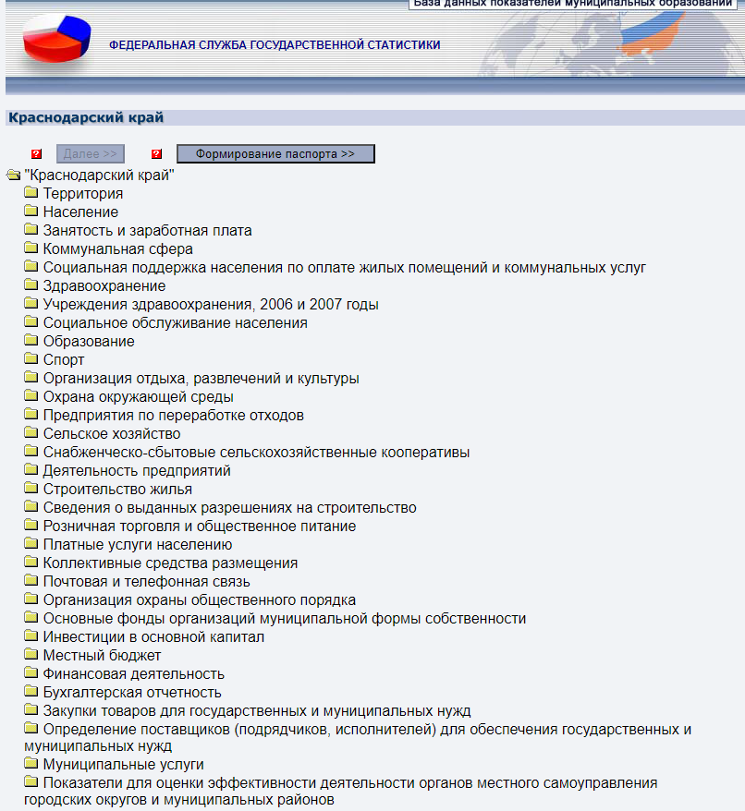
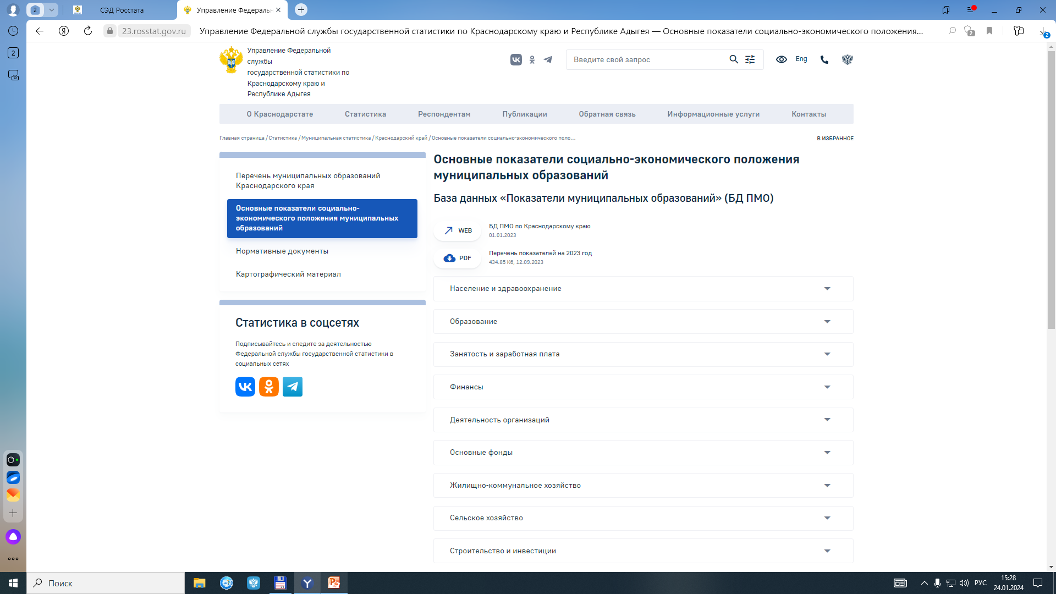
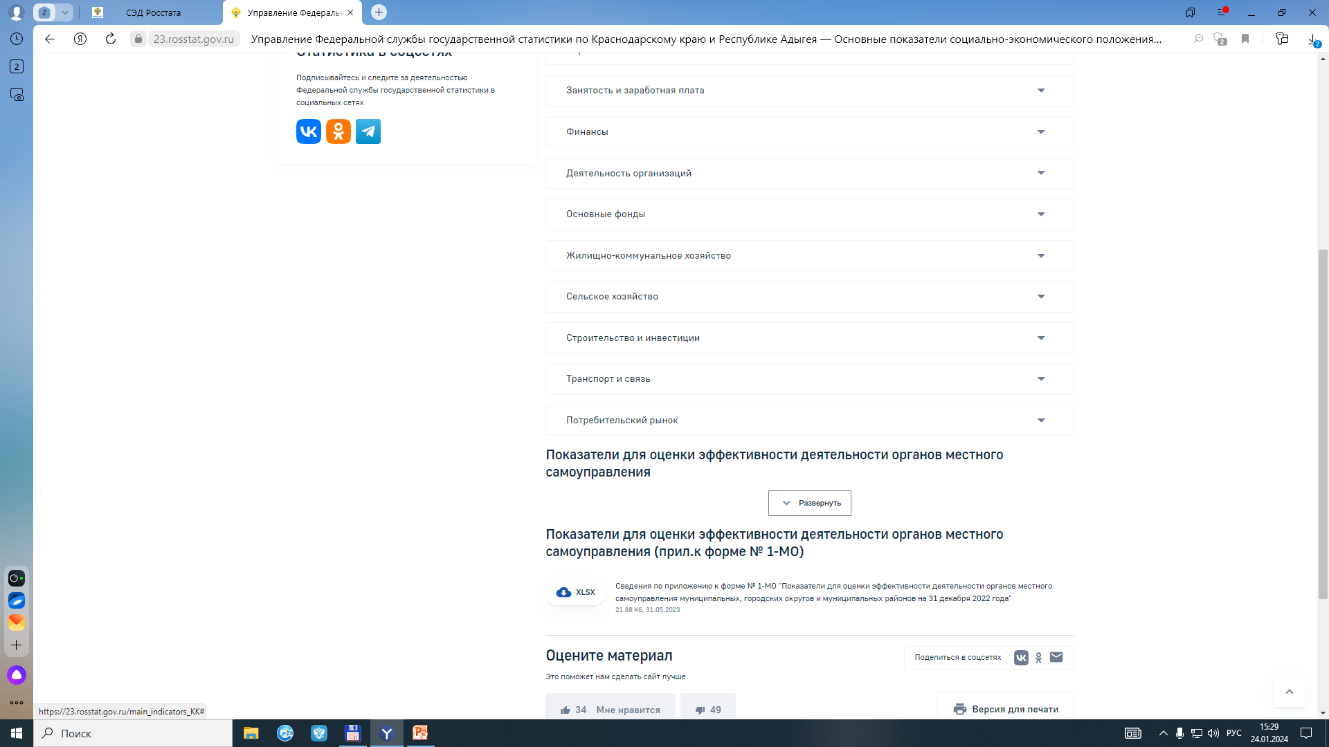
РАЗМЕЩЕНИЕ ИТОГОВЫХ ДАННЫХ НА САЙТЕ
Сведения по Приложению к форме № 1-МО в разрезе городских округов и муниципальных районов ежегодно размещаются
на сайте Краснодарстата в разделе «Статистика» / «Муниципальная статистика» / «Краснодарский край» / «Основные показатели социально-экономического положения муниципальных образований».
Информация сопоставима с данными «Доклада о достигнутых значениях показателей для оценки эффективности деятельности органов местного самоуправления муниципальных, городских округов и муниципальных районов» в части показателей, относящихся к компетенции Росстата.

Slide 15

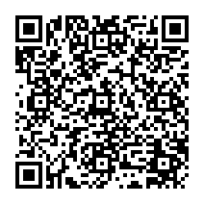
При заполнении формы рекомендуется пользоваться Указаниями по заполнению формы Приложение к форме № 1-МО, расположенными на бланке.
Электронная версия формы и электронный шаблон размещены на официальном сайте Росстата https://rosstat.gov.ru в разделе Респондентам → Формы федерального статистического наблюдения и формы бухгалтерской (финансовой) отчетности → Альбом форм федерального статистического наблюдения → в окне «Поиск
по формам» набрать «Приложение к форме № 1-МО» → период «2024» → Найти.
Контакты
Гордиенко Ирина Юрьевна - специалист, ответственный за соблюдение методологии
и обработку данных по форме Приложение к форме № 1-МО
тел. +7 (861) 262-45-97, +7 (901) 002-77-19
Специалисты отдела сводных статистических работ и общественных связей, отвечающие за сбор отчетности
тел. +7 (861) 262-45-97, +7 (901) 002-77-19
Адрес Электронной почты
23@rosstat.gov.ru

Slide 16
Спасибо за внимание!

Slide 17
ПРИЛОЖЕНИЕ К ФОРМЕ № 1-МО
СТРОКА 1
В строке 1 показатель определяется делением:
числитель – разница между среднегодовой численностью постоянного населения муниципального, городского округа (муниципального района) и численностью населения, проживающего в населенных пунктах, имеющих регулярное автобусное
и (или) железнодорожное сообщение с административным центром муниципального, городского округа (муниципального района). Населенный пункт, находящийся на расстоянии менее 3-х километров от автобусной остановки и (или) железнодорожной станции, относится к обслуживаемому пункту;
знаменатель – среднегодовая численность постоянного населения муниципального, городского округа (муниципального района);
результат умножается на 100%.
Назад

Slide 18
ПРИЛОЖЕНИЕ К ФОРМЕ № 1-МО
СТРОКА 2
В строке 2 показатель заполняется на основании данных административного учета решений о предоставлении земельных участков – в случае, когда земельные участки предоставлялись без торгов, либо из протоколов о результатах торгов – в случае, когда земельные участки предоставлялись на торгах, и определяется делением:
числитель − площадь всех земельных участков, предоставленных для строительства, га;
знаменатель – среднегодовая численность населения, человек;
результат умножается на 10000.
Назад

Slide 19
ПРИЛОЖЕНИЕ К ФОРМЕ № 1-МО
СТРОКА 3
Из строки 2 выделяется строка 3:
числитель − площадь земельных участков, предоставленных для жилищного строительства, индивидуального жилищного строительства и комплексного освоения в целях жилищного строительства, га;
знаменатель – среднегодовая численность населения, человек;
результат умножается на 10000.
Назад

Slide 20
ПРИЛОЖЕНИЕ К ФОРМЕ № 1-МО
СТРОКА 4
В строке 4 показатель определяется делением:
числитель − площадь земельных участков, являющихся объектами налогообложения земельным налогом, га;
знаменатель − общая площадь территории муниципального, городского округа (муниципального района);
результат умножается на 100%.
Назад

Slide 21
ПРИЛОЖЕНИЕ К ФОРМЕ № 1-МО
СТРОКИ 5, 6
Строки 5 и 6 заполняются на основании данных административного учета. Показывается площадь предоставленных
для строительства земельных участков, в отношении которых со дня принятия решения о предоставлении земельного участка или подписания протокола о результатах торгов (конкурсов, аукционов) не было получено разрешение на ввод в эксплуатацию
до конца отчетного года:
по строке 5 – объектов жилищного строительства – в течение трех и более лет до конца отчетного года;
по строке 6 – иных объектов капитального строительства – в течение пяти и более лет до конца отчетного года.
Показатели по строкам 5 и 6 рассчитываются по земельным участкам, решение о предоставлении которых или подписание протокола о результатах торгов было принято начиная с 1 января 2005 года. При этом учитываются земельные участки,
по которым выдано разрешение на строительство, и срок введения объекта по которому истек.
В отношении объектов жилищного строительства учитываются только данные по строительству многоквартирных жилых домов.
Назад

Slide 22
ПРИЛОЖЕНИЕ К ФОРМЕ № 1-МО
СТРОКА 7
В строке 7 учитываются объекты, не завершенные строительством в установленные сроки строительства, осуществляемого
за счет средств бюджета муниципального, городского округа (муниципального района), по состоянию на конец отчетного года.
К объектам, находящимся в незавершенном строительстве, относятся объекты: строительство которых продолжается; строительство которых приостановлено, законсервировано или окончательно прекращено, но не списано в установленном порядке; не включаемые в бухгалтерском учете в состав основных средств объекты, принятые в эксплуатацию на основании актов приемки, на которые отсутствуют необходимые документы, подтверждающие государственную регистрацию объектов недвижимости в установленных законодательством случаях.
Объем незавершенного строительства по этим объектам представляет собой фактически произведенные затраты
на строительно-монтажные работы, приобретение зданий, оборудования, транспортных средств, инструмента, инвентаря, иных материальных объектов длительного пользования, прочие капитальные работы и затраты (проектно-изыскательские, геологоразведочные и буровые работы, затраты по отводу земельных участков и переселению в связи со строительством,
на подготовку кадров для вновь строящихся организаций и другие) за весь период с начала строительства этих объектов
до конца года.
Назад

Slide 23
ПРИЛОЖЕНИЕ К ФОРМЕ № 1-МО
СТРОКА 8
Строка 8 заполняется на основании технического паспорта здания (строения), в котором указывается кадастровый номер,
если земельный участок, на котором располагается жилой дом, проходил кадастровый учет. Показатель рассчитывается делением:
числитель − число многоквартирных домов, расположенных на земельных участках, в отношении которых осуществлен государственный кадастровый учет;
знаменатель − общее число многоквартирных домов (имеющих разрешение на ввод в эксплуатацию);
результат умножается на 100%.
Назад

Slide 24
ПРИЛОЖЕНИЕ К ФОРМЕ № 1-МО
СТРОКА 9
По строке 9 учитываются основные фонды организаций муниципальной формы собственности по полной учетной стоимости
на конец года с учетом переоценки в соответствии с пунктом 15 Федерального стандарта бухгалтерского учета «Основные средства» (ФСБУ 6/2020), утвержденного приказом Минфина России от 17 сентября 2020 г. № 204н «Об утверждении Федеральных стандартов бухгалтерского учета ФСБУ 6/2020 «Основные средства» и ФСБУ 26/2020 «Капитальные вложения» (зарегистрирован Минюстом России 15 октября 2020 г., регистрационный № 60399).
Показатель рассчитывается делением:
числитель – стоимость основных фондов организаций муниципальной формы собственности, находящихся в стадии банкротства (с момента объявления процедуры банкротства), тыс. рублей;
знаменатель – общая стоимость основных фондов организаций муниципальной формы собственности, тыс. рублей;
результат умножается на 100%.
Назад

Slide 25
ПРИЛОЖЕНИЕ К ФОРМЕ № 1-МО
СТРОКИ 10, 12, 13, 14
В строках 10, 12, 13, 14 показатель определяется делением:
числитель – объем (количество) потребленного соответствующего энергетического ресурса в многоквартирных домах (электрическая энергия, горячая вода, холодная вода, природный газ);
знаменатель – число проживающих в многоквартирных домах муниципального, городского округа (муниципального района), которым отпущен соответствующий энергетический ресурс.
В числе проживающих в обслуживаемом многоквартирном доме, которым оказываются коммунальные услуги, учитываются наниматели жилых помещений, члены жилищных и жилищно-строительных кооперативов, а также собственники жилья (независимо от возраста) и члены их семей, проживающие в жилищном фонде.
Не учитываются в числе проживающих лица, временно выбывшие с данной площади на срок свыше 6 месяцев. К такой категории относятся учащиеся вузов, средних специальных учебных заведений, общеобразовательных школ, ПТУ, школ-интернатов, которые в период учебы проживают по месту нахождения учебного заведения (в общежитиях, интернатах при школах), а также призванные на службу и другие. Лица, временно отсутствующие по месту постоянного проживания
свыше 6 месяцев по условиям и характеру работы (экипажи судов, работники геологических изыскательных партий, экспедиций и другие), учитываются как постоянно проживающие.
Не включается в число проживающих численность проживающих в детских домах, пансионатах, интернатах, домах для престарелых, в студенческих общежитиях и общежитиях рабочих и служащих.
Назад

Slide 26
ПРИЛОЖЕНИЕ К ФОРМЕ № 1-МО
СТРОКА 11
В строке 11 показатель «Удельная величина потребления тепловой энергии в многоквартирных домах» определяется делением:
числитель – объем (количество) потребленной тепловой энергии в многоквартирных домах;
знаменатель – общая площадь жилых помещений в многоквартирных домах муниципального, городского округа (муниципального района).
Общая площадь жилых помещений в обслуживаемом многоквартирном доме включает площадь всех частей таких помещений, в том числе площадь помещений вспомогательного использования, предназначенных для удовлетворения гражданами бытовых и иных нужд, связанных с их проживанием в жилом помещении, за исключением балконов, лоджий, веранд и террас.
Назад

Slide 27
ПРИЛОЖЕНИЕ К ФОРМЕ № 1-МО
СТРОКИ 15, 17, 18, 19
В строках 15, 17, 18, 19 показатель определяется делением:
числитель – объем (количество) потребленного (израсходованного) соответствующего энергетического ресурса муниципальными бюджетными учреждениями (электрическая энергия, горячая вода, холодная вода, природный газ);
знаменатель – среднегодовая численность постоянного населения муниципального, городского округа (муниципального района).
Назад

Slide 28
ПРИЛОЖЕНИЕ К ФОРМЕ № 1-МО
СТРОКИ 16
В строке 16 показатель «Удельная величина потребления тепловой энергии муниципальными бюджетными учреждениями» определяется делением:
числитель – суммарное количество тепловой энергии, потребленной муниципальными бюджетными учреждениями;
знаменатель – общая площадь муниципальных бюджетных учреждений муниципального, городского округа (муниципального района).
Общая площадь муниципальных бюджетных учреждений включает площадь всех частей отапливаемых помещений.
Назад

Slide 29
ПРИЛОЖЕНИЕ К ФОРМЕ № 1-МО
СТРОКА 20
В строке 20 показатель определятся делением:
числитель – численность населения, получившего жилые помещения и улучшившего жилищные условия в отчетном году (человек);
знаменатель – общая численность населения, состоящего на учете в качестве нуждающегося в жилых помещениях на конец предыдущего года (человек);
результат умножается на 100%.
Назад

Slide 30
ПРИЛОЖЕНИЕ К ФОРМЕ № 1-МО
СТРОКА 21
В строке 21 наличие в муниципальном, городском округе (муниципальном районе) утвержденного генерального плана муниципального, городского округа (схемы территориального планирования муниципального района) обозначается да – 1,
нет – 0.
Назад

Slide 31
ПРИЛОЖЕНИЕ К ФОРМЕ № 1-МО
СТРОКА 22
В строке 22 показатель определяется путем деления объема расходов на содержание работников органов местного самоуправления (учитываются средства бюджета муниципального образования без учета межбюджетных трансфертов)
на среднегодовую численность постоянного населения муниципального образования. Данные о расходах на содержание работников органов местного самоуправления соответствуют кодам классификации сектора государственного управления 210 («Расходы на оплату труда, начисления на выплаты по оплате труда»), 222 («Транспортные услуги»), 226 («Прочие работы, услуги»), 266 («Социальные пособия и компенсации персоналу в денежной форме») и 267 («Социальные пособия
и компенсации персоналу в натуральной форме») по соответствующим разделам и подразделам классификации расходов,
на которые отнесены: расходы на реализацию функций общегосударственного характера (раздел 100 «Общегосударственные вопросы» по подразделам классификации расходов 0102, 0103, 0104, 0106, 0113). Расходы на содержание работников учреждений, обеспечивающих деятельность должностных лиц и органов местного самоуправления, не обладающих статусом органов местного самоуправления, включению в данный показатель не подлежат.
Назад

Slide 32
ПРИЛОЖЕНИЕ К ФОРМЕ № 1-МО
СТРОКА 23
В строке 23 показатель определяется путем деления объема указанных налоговых и неналоговых доходов
на общий объем собственных доходов муниципального образования и умножения на 100. В объем налоговых
и неналоговых доходов не включаются безвозмездные поступления.
Назад

Slide 33
ПРИЛОЖЕНИЕ К ФОРМЕ № 1-МО
СТРОКА 24
В строке 24 показатель определяется путем деления просроченной кредиторской задолженности по оплате труда (включая начисления на оплату труда) муниципальных учреждений на общий объем расходов муниципального образования на оплату труда (включая начисления на оплату труда) муниципальных учреждений по состоянию на конец года и умножения на 100. При расчете учитываются все типы муниципальных учреждений: автономные, бюджетные, казенные.
Назад

